Slide 1

Проект «Масленица»
Участники проекта:
Дети и родители
Воспитатели:
Кызласова Валентина Николаевна
Телефон – 89831973802
Почта – kyzlasovavalya@mail.ru
Натарова Валерия Витальевна
Телефон – 89135433249
Почта – natarovavv.04@mail.ru

Slide 2
Актуальность:
Праздник оказывает огромное воздействие на эмоциональный мир ребенка. Масленица – один из древнейших славянских праздников, традиции которого зародились еще в языческой Руси. Считалось, что человек, весело проведший масленичную неделю, будет удачлив в течение всего года! Подготовка к празднику развивает память и внимание, расширяет кругозор, пробуждает фантазию, совершенствует речь и пластику движений.

Slide 3
Цель: формирование общего представления дошкольников о традициях русского Народа на примере праздника «Масленица».
Задачи:
Образовательные:
- познакомить детей с историей проведения народного праздника;
- вспомнить названия 7 дней Масленицы, объяснить их значение;
Развивающие:
- развивать конструктивные умения, художественно-творческие навыки;
развивать чувство гостеприимства и желание играть в народные игры;
обогатить словарь детей.
Воспитательные:
воспитывать интерес к праздникам и традициям своего народа;
воспитывать у детей чувство музыкального ритма, правильно передавать несложные танцевальные движения.

Slide 4
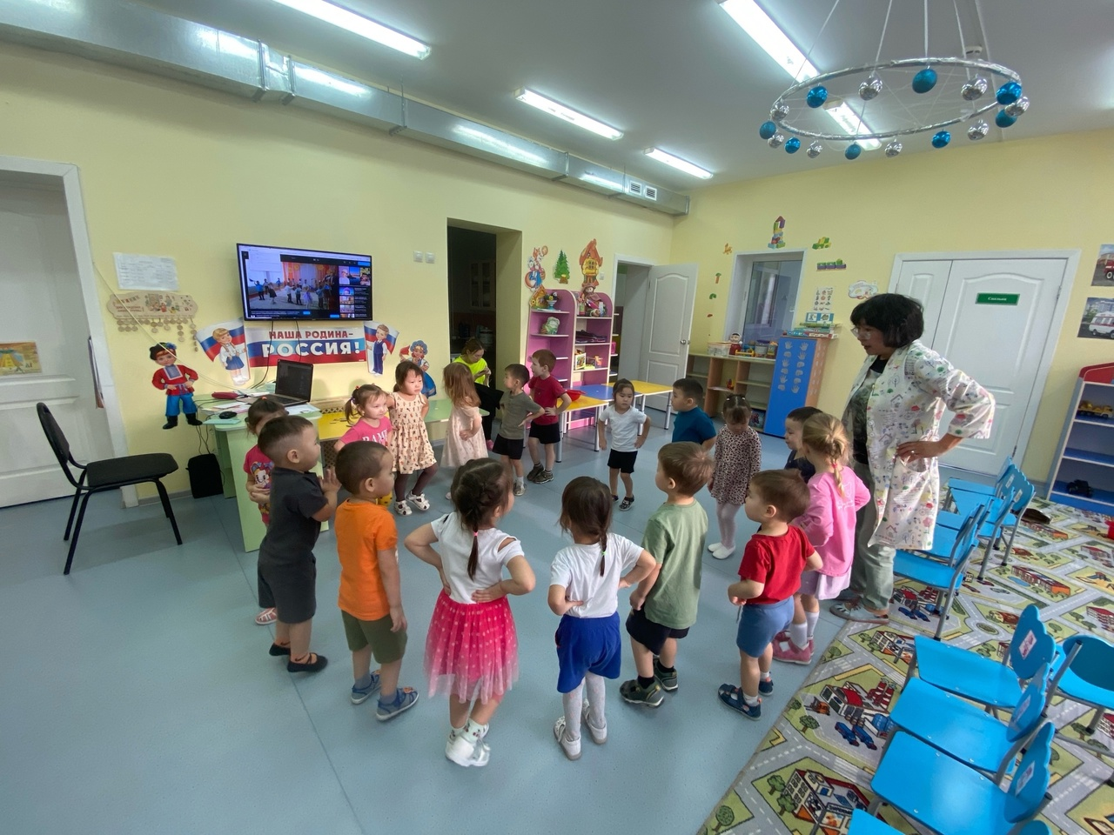
Беседа «Неделя масленицы»
Цель –ознакомление детей с русским народным праздником, посвящённым концу зимы.

Slide 5
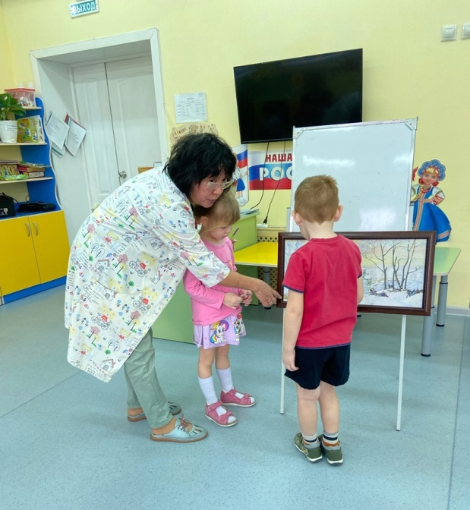
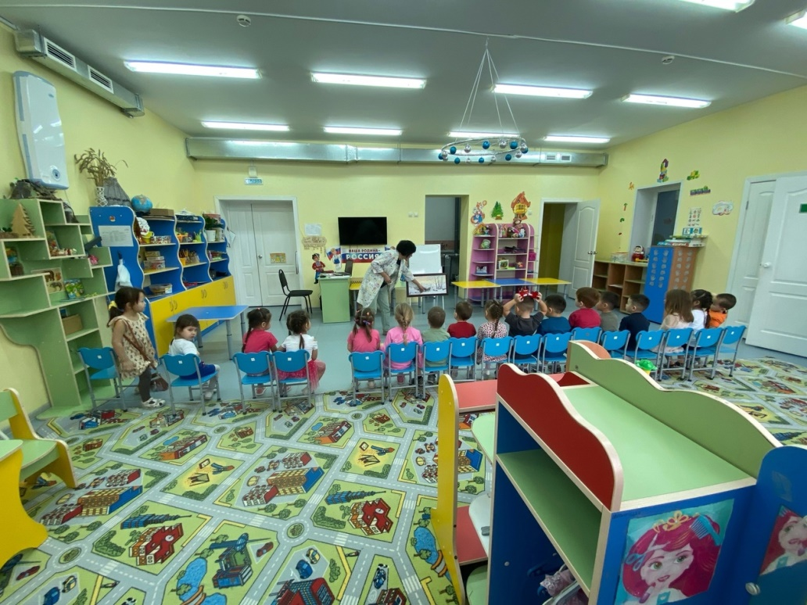
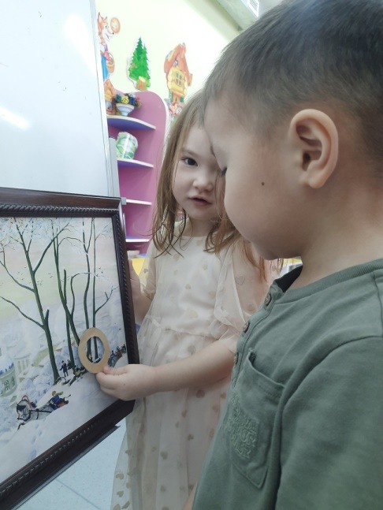
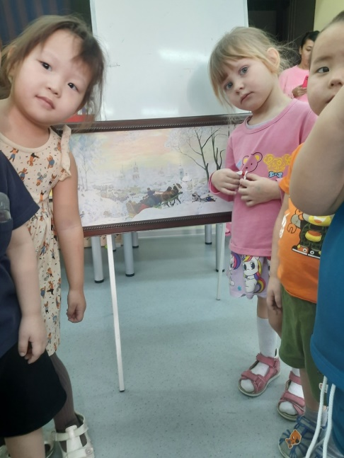
Рассматривание картины Б. И. Кустодиева «Масленица»
Цель - формирование общего представления о традициях русского народа на примере русского народного праздника «Масленица».

Slide 6
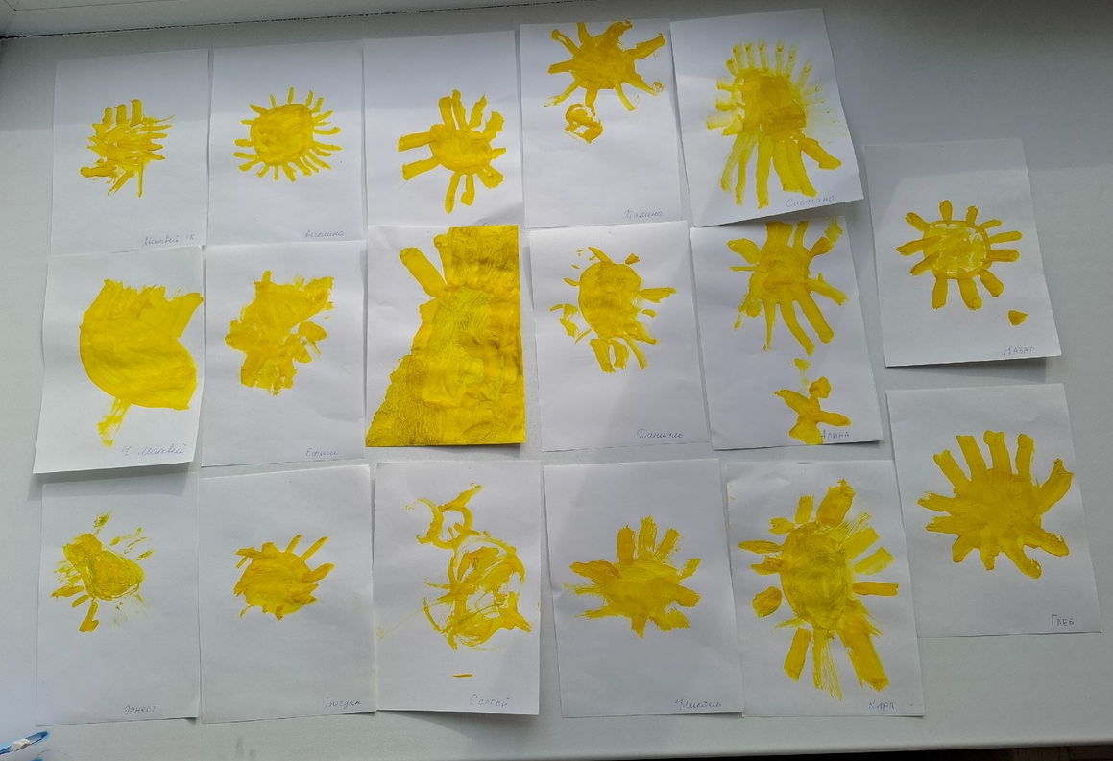
ОД Рисование «Ясно солнышко»
Цель - создание у детей положительный эмоциональный настрой, вызвать интерес к изображению солнышка.

Slide 7
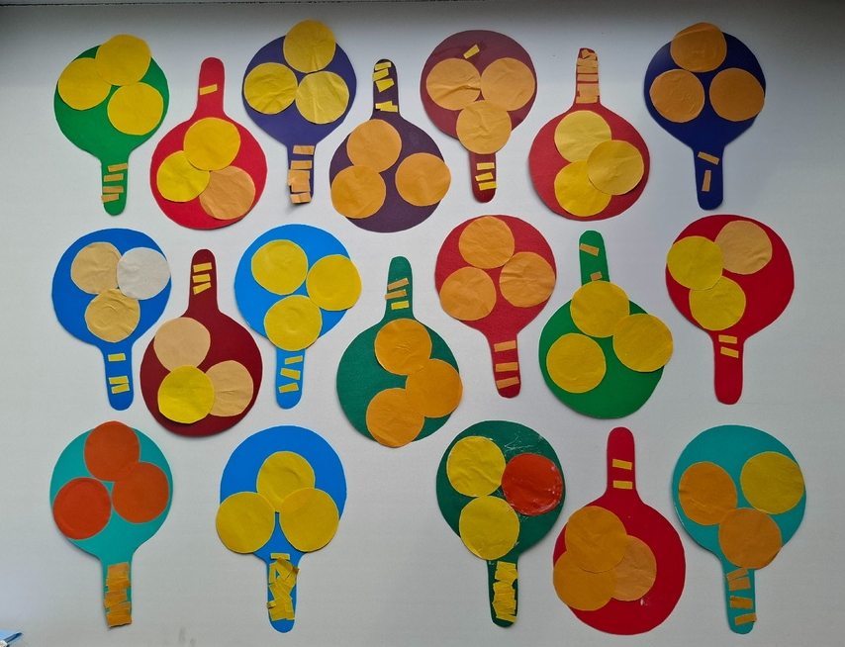
ОД Аппликация «Блинчики»
Цель – ознакомление детей с русским народным праздником «Масленица» и формирование умения наклеивать детали на заготовленные шаблоны.

Slide 8
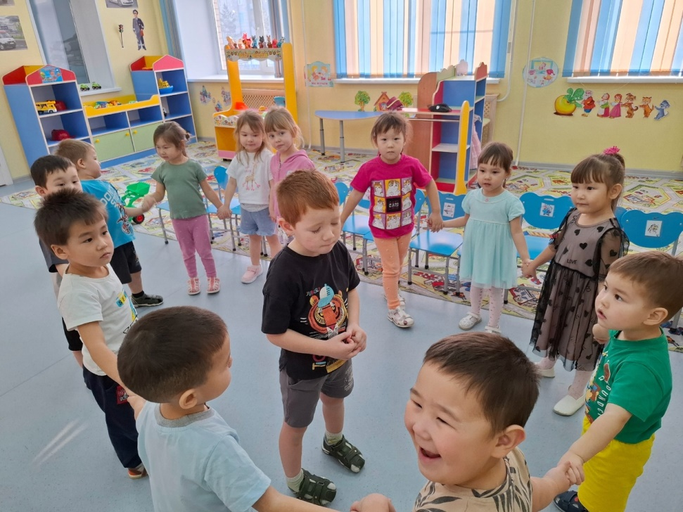
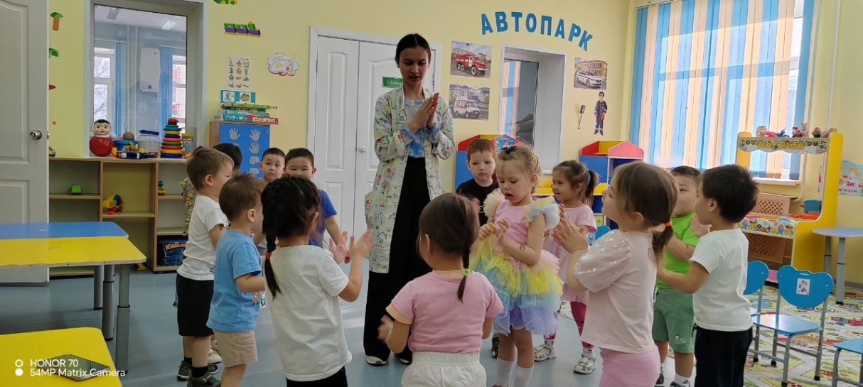
Проведение подвижных игр «Лучики для солнышка», «Ой, блины, блины, блины..»
Цель - формирование представления о русском народном празднике «Масленица», его символах и народных гуляниях; повышение интереса к народным подвижным играм, забавам и развлечениям.

Slide 9
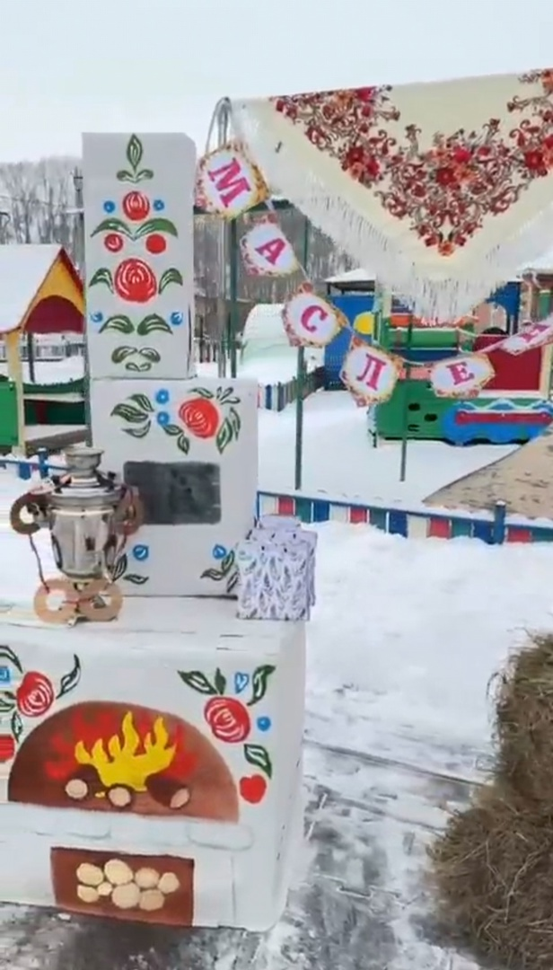
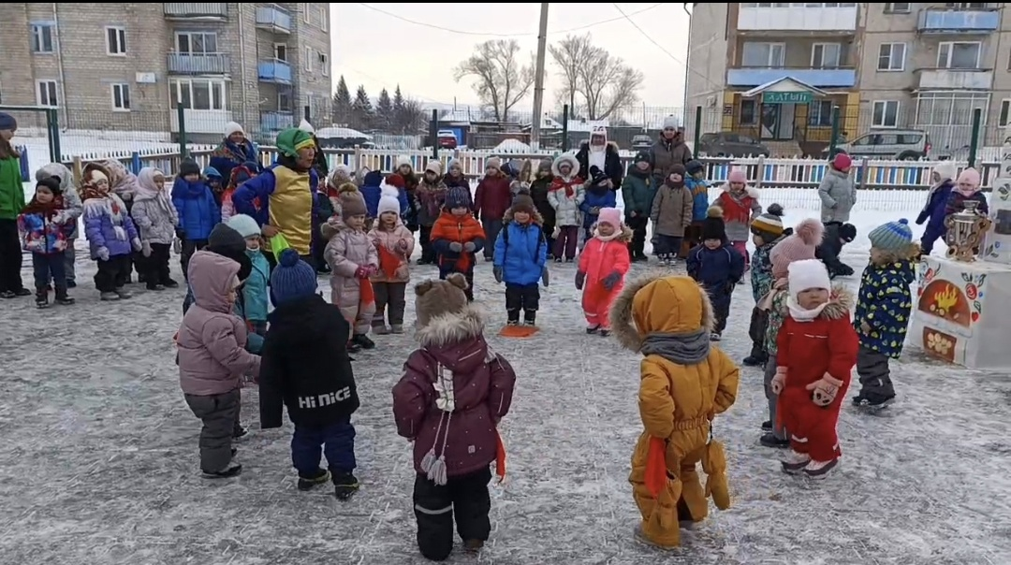
Развлечение «Широкая Масленица»»
Цель - доставить ребятам удовольствие, повеселить, позабавить их, а также обогатить запоминающимися впечатлениями и пробудить творческую активность.

Slide 10
Результат:
В результате проектной деятельности у детей были сформированы представления о русском народном празднике Масленица, символах праздника, народных гуляниях. Повысился интерес к народным подвижным играм, забавам, развлечениям. Проект способствовал развитию у детей любознательности, творческих способностей, двигательной активности. Все проводимые мероприятия были направлены на стремление изучить традиции родной страны.

